Slide 1
BLOCKCHAIN
Por:
Moreno Madrid Maria Guadalupe
Medina mena anibal

Slide 2
¿Qué es?
Es un gigantesco libro de cuentas en los que los registros (los bloques) están enlazados y cifrados para proteger la seguridad y privacidad de las transacciones. Es, en otras palabras, una base de datos distribuida, descentralizada y segura (gracias al cifrado) que se puede aplicar a todo tipo de transacciones que no tienen por qué ser necesariamente económicas.

Slide 3
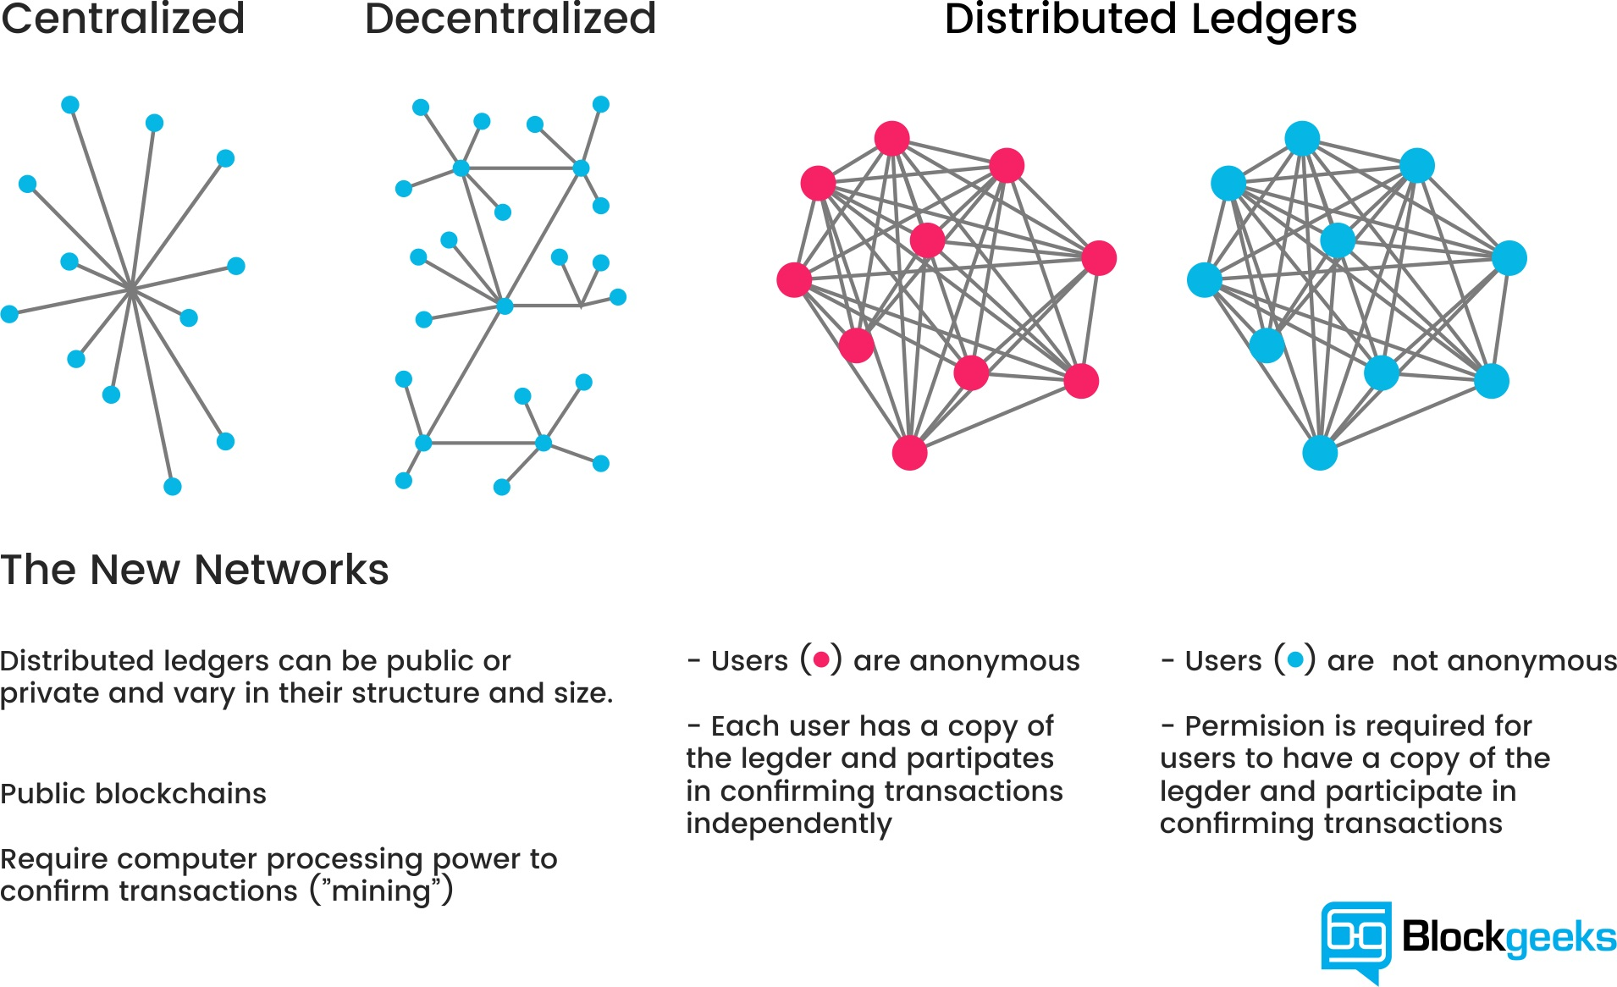

Slide 4
¿Cómo surge?
Surge para dar una solución al problema de doble gasto(spegnig) propio del Bitcoin por el año 2006. Es un Protocolo que funciona por debajo del Bitcoin -> Algo que se puede copiar n veces como es el caso de una moneda virtual sea rastreado una única vez sin que exista una institución que lo controle.

Slide 5
Ventajas:
Remplaza la confianza por la verdad matemática, básicamente elimina a los intermediarios, descentralizando toda la gestión. El control del proceso es de los usuarios, no de los bancos.
En las transacciones digitales esta en juego nuestra identidad digital, en la que resaltan tres principios básicos:
Confianza – Riesgo – Reputación

Slide 6
Requisitos
Debe haber varios usuarios (nodos) que se encarguen de verificar esas transacciones para validarlas y que así el bloque correspondiente a esa transacción (en cada bloque hay un gran número de transacciones que eso sí, es variable) se registre en ese gigantesco libro de cuentas.

Slide 7
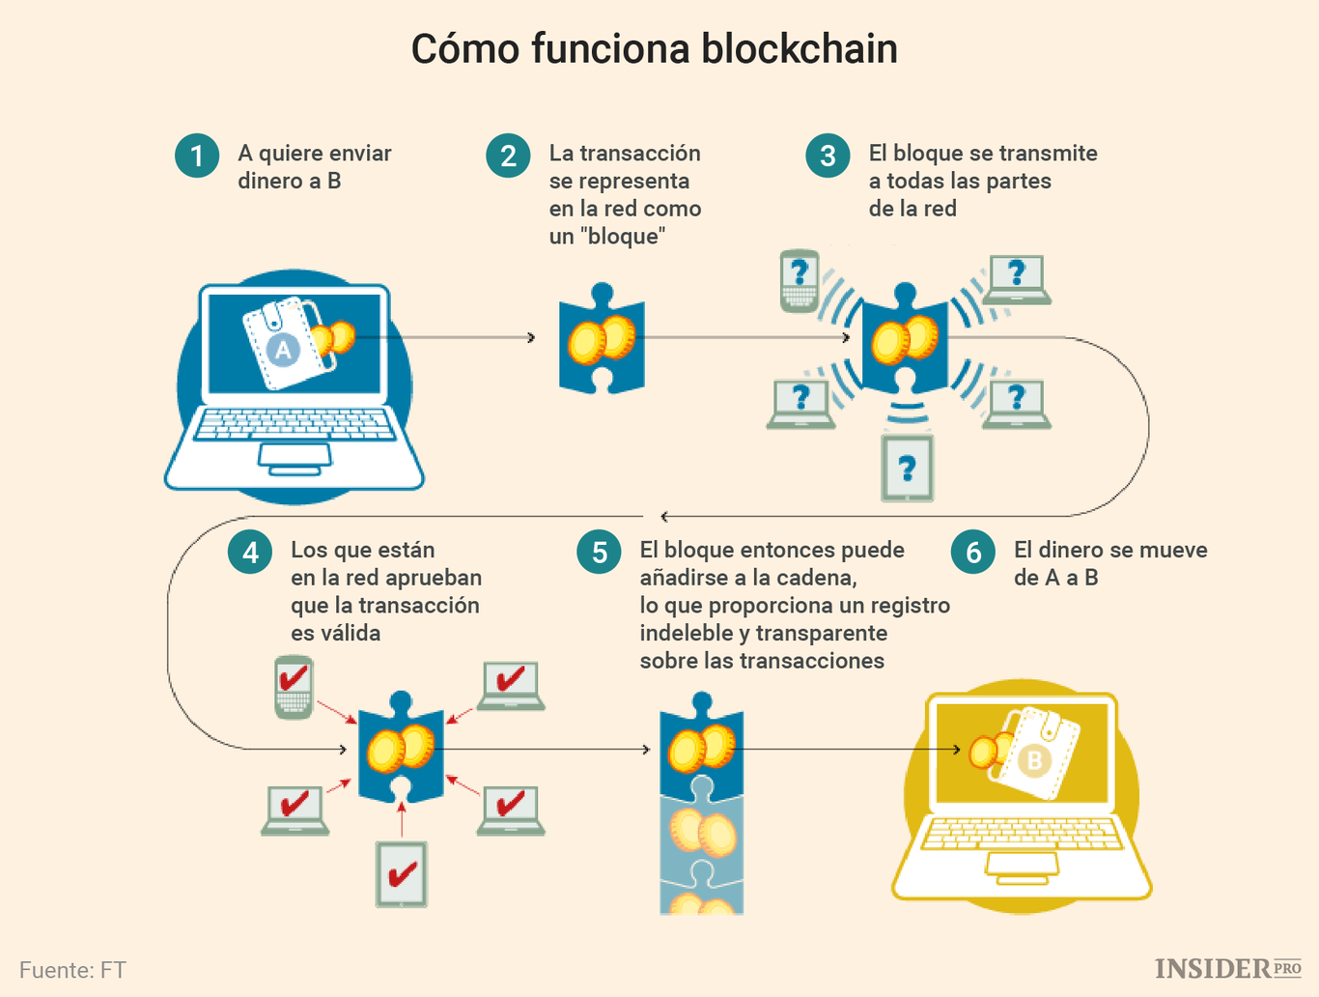

Slide 8
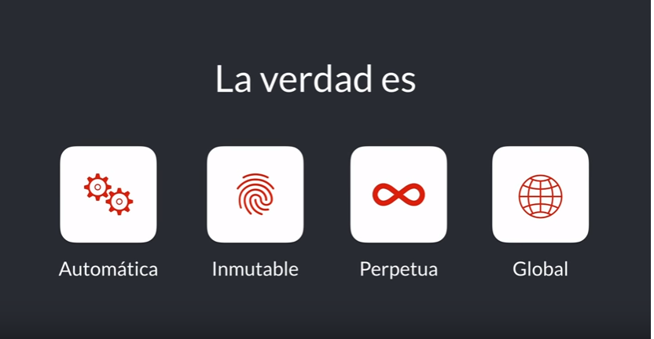

Slide 9
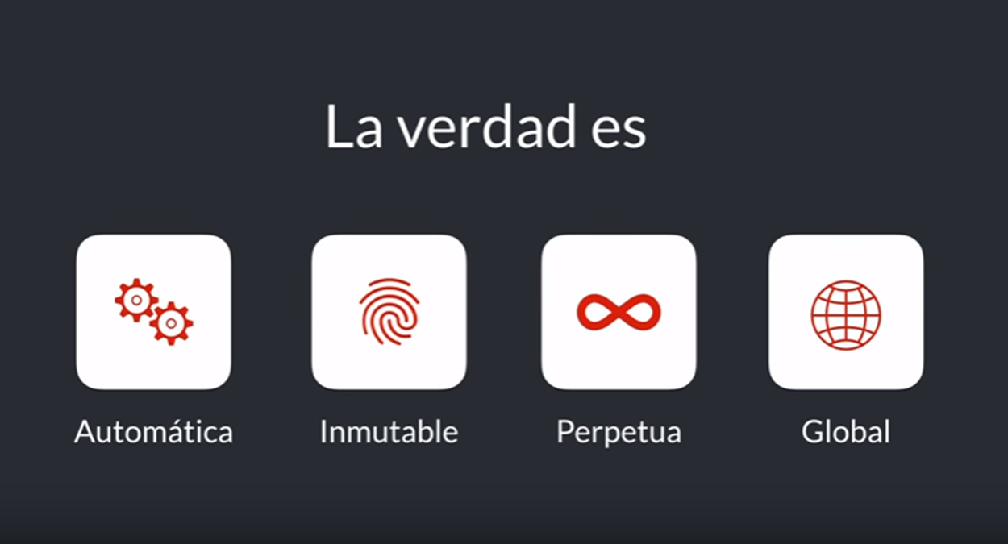
Funciona como un gran libro contable en el que se almacenan cada una de las transacciones de Bitcoins de manera automática cada diez minutos.
Es una base de datos centralizada con mas de 80 mil miembros y creciendo, cada diez minutos guarda una copia de la red, se crea un nuevo bloque en el cual se anota cada una de las transacciones que se efectuaron y se calcula el balance de cada una de las personas en la red. Por esto no puede ser modificada ni alterar sus registros.

Slide 10
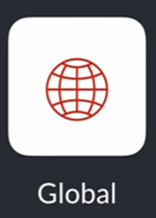
Al tener una gran cantidad de miembros que resguardan una copia de la red si uno de ellos fuese eliminado aun existiría un numero grande de individuos que la respalden por lo tanto es imposible eliminarla.
Cualquier usuario desde cualquier parte del mundo con una computadora he internet puede acceder a la Blockchain.

Slide 11
¿Qué tiene que ver con SO?
Hoy en día toda nuestra información esta contenida en hilos que se crean por la llamada a una acción y duran un determinado tiempo, estos hilos interactúan entre si, entre nuestros ordenadores y las bases de datos creadas por los sistemas con los que interactuamos.
Con el protocolo de Blockchain agilizamos los procesos eliminando la redundancia (duplicidad) de datos y la inconsistencia que se pueda llegar a generar por que no tenemos control sobre los hilos y los Sistemas operativos se encargan de gestionar los procesos a seguir.

Slide 12
¿Cuál es la problemática?
Los hilos de información se crean al interactuar con los sistemas de la red , por ello se almacenan en las bases de datos propias de los sistemas con los que interactuamos, esto es si yo quiero conocer mi información de Facebook debo comprar dicha información a Facebook puesto que ya no me pertenece.

Slide 13
Solución:
Con el modelo SSI se consigue que la persona sea dueña de su información.
En lugar de que tu información sea almacenada en diferentes hilos que todo este almacenado de forma distribuida pero gestionado desde un punto central

Slide 14
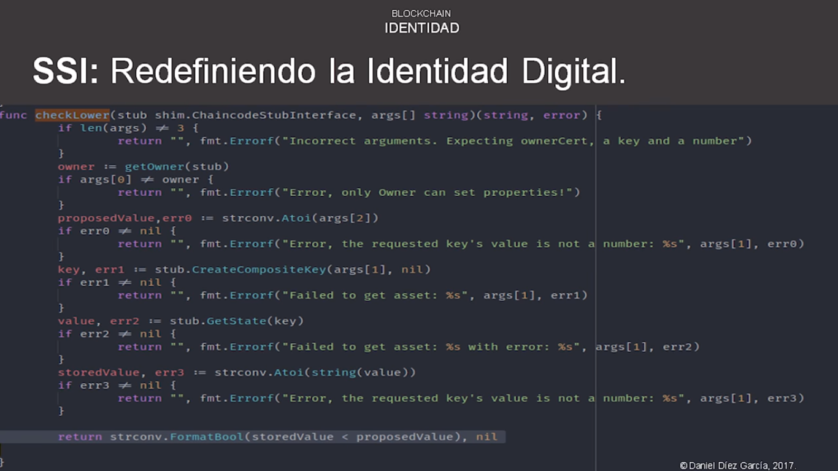

Slide 15
Blockstack
Una plataforma que esta cambiando radical mente la experiencia que tiene el usuario con el internet desde el propio navegador, proponiendo un navegador en el cual el usuario gestiona su identidad y quien tiene acceso a la información en tiempo real y se le permite la capacidad que de forma univoca pueda revocar ese acceso a la información.
De esta forma el usuario tiene el control total de lo que sucede con su información en todo momento y lugar.

Slide 16
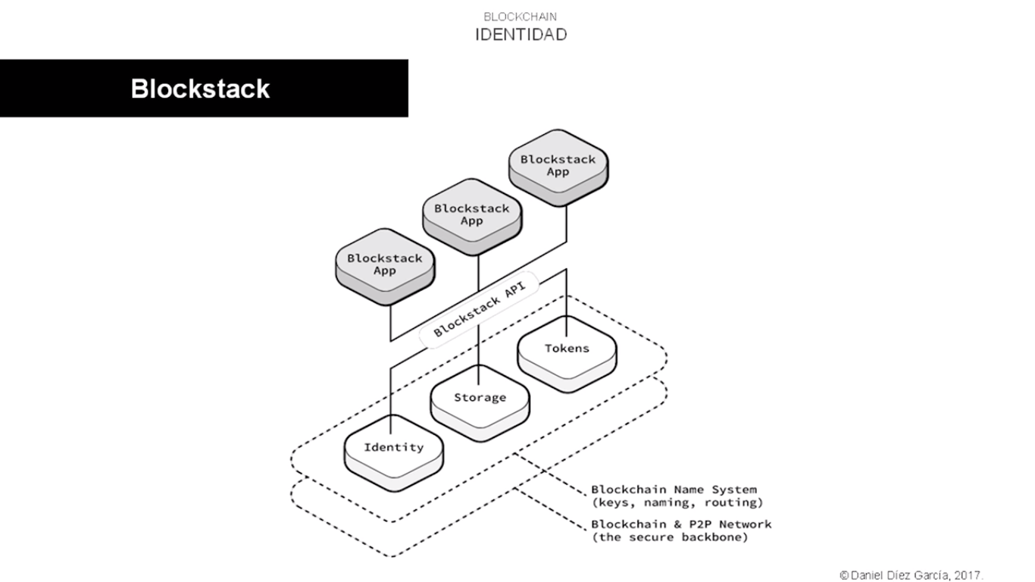

Slide 17
Referencias:
https://www.xataka.com/especiales/que-es-blockchain-la-explicacion definitiva-para-la-tecnologia-mas-de-moda
https://blockgeeks.com/guides/what-is-blockchain-technology/
https://www.youtube.com/watch?v=vDrwgzgAyrk
https://www.youtube.com/watch?v=bwVPQB2t-8g
https://www.youtube.com/watch?v=HLIJkmy3vy8
https://www.youtube.com/watch?v=0qS3oyCog_I

